Slide 1

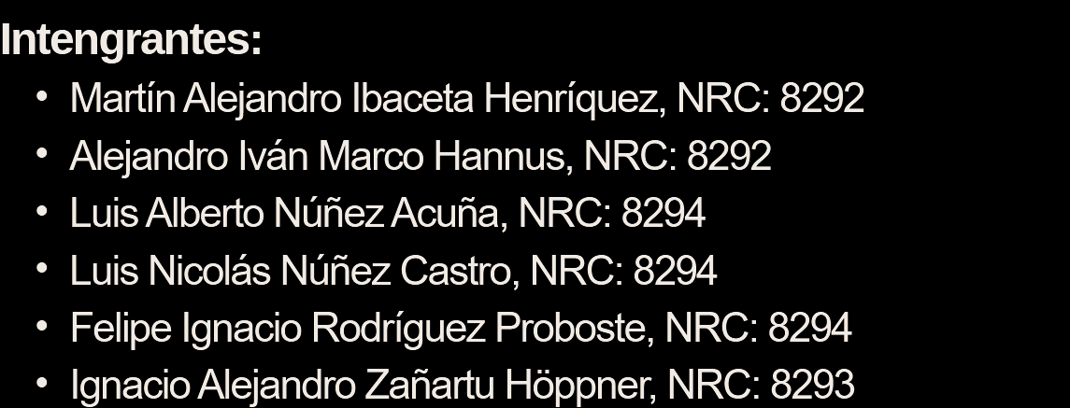
Primer Incremento: Arte Religioso Los Cobre

Slide 2
Indice de contenidos
Casos de uso
Product backlog
Sprint
Vista lógica
Vista de procesos
Vista de desarrollo
Arbol de navegación
Retrospectiva

Slide 3
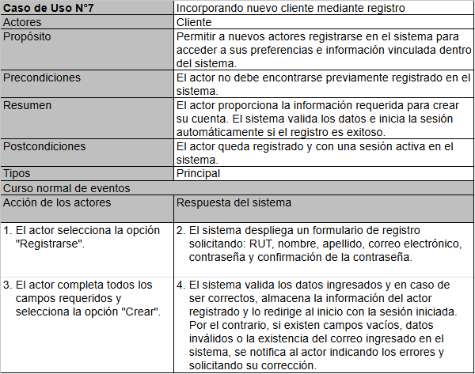
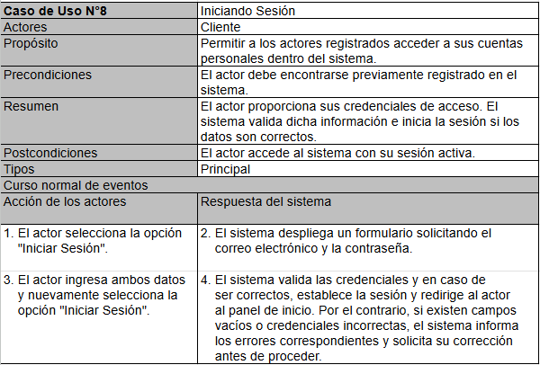
Casos de uso

Slide 4
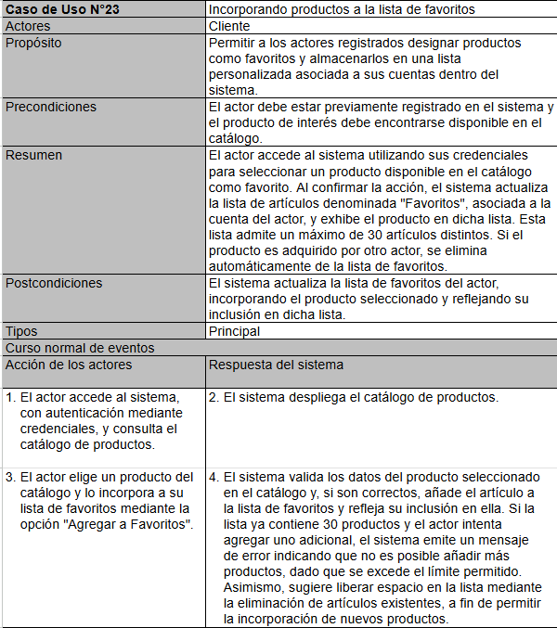
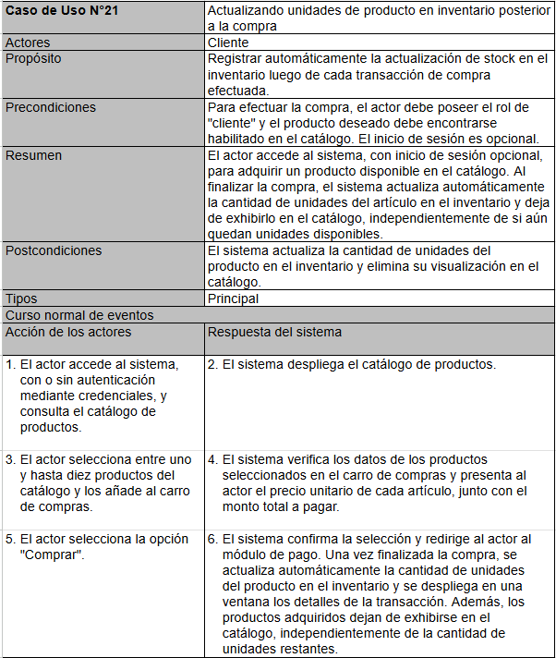
Casos de uso

Slide 5
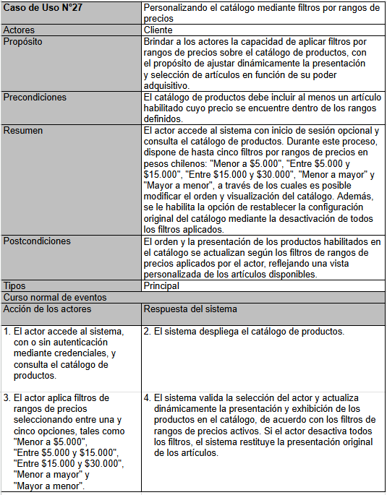
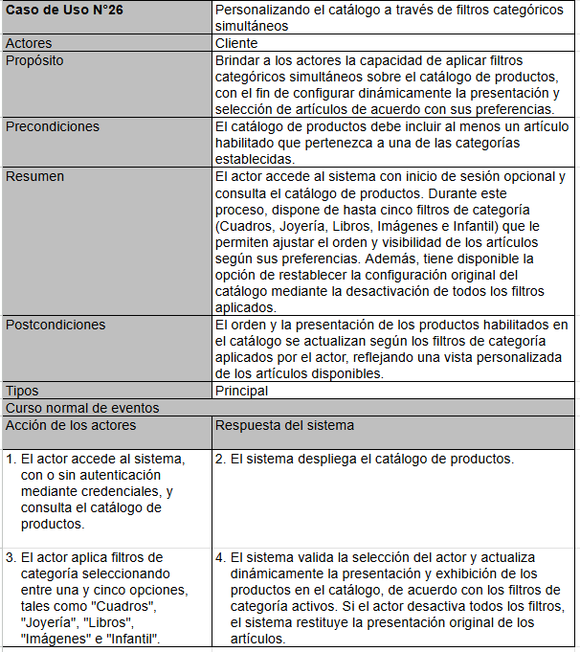
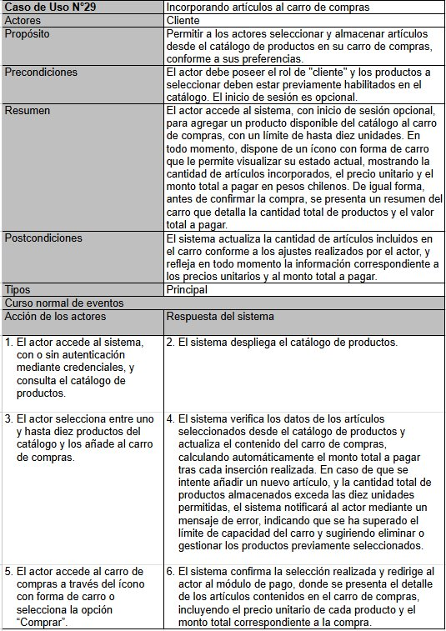
Casos de uso

Slide 6
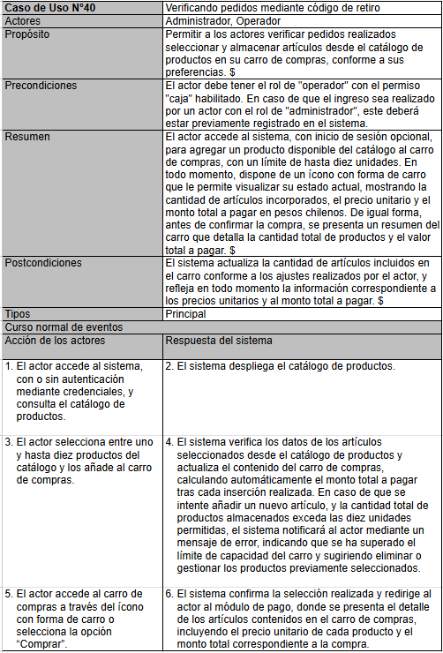
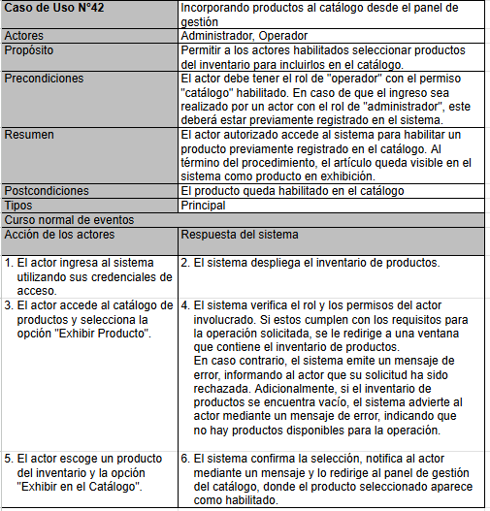
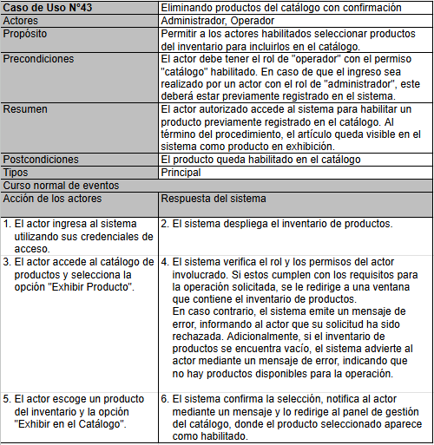
Casos de uso

Slide 7
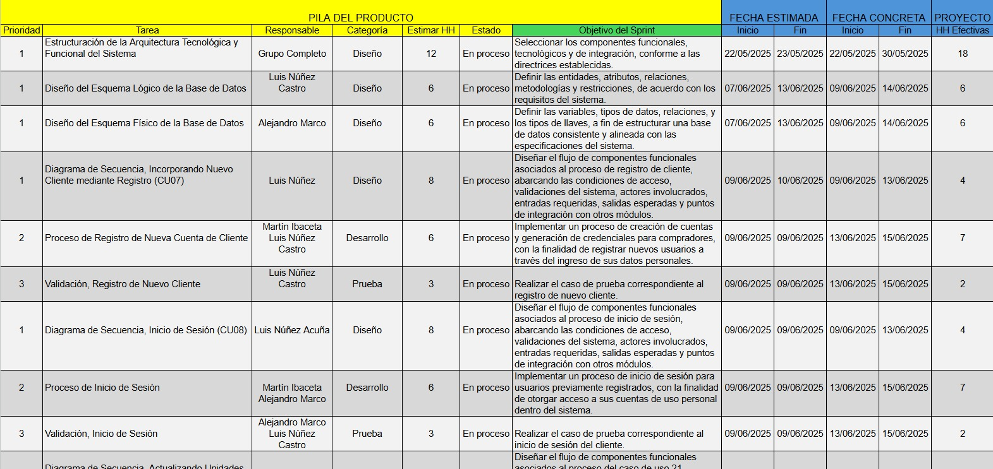
Product Backlog

Slide 8
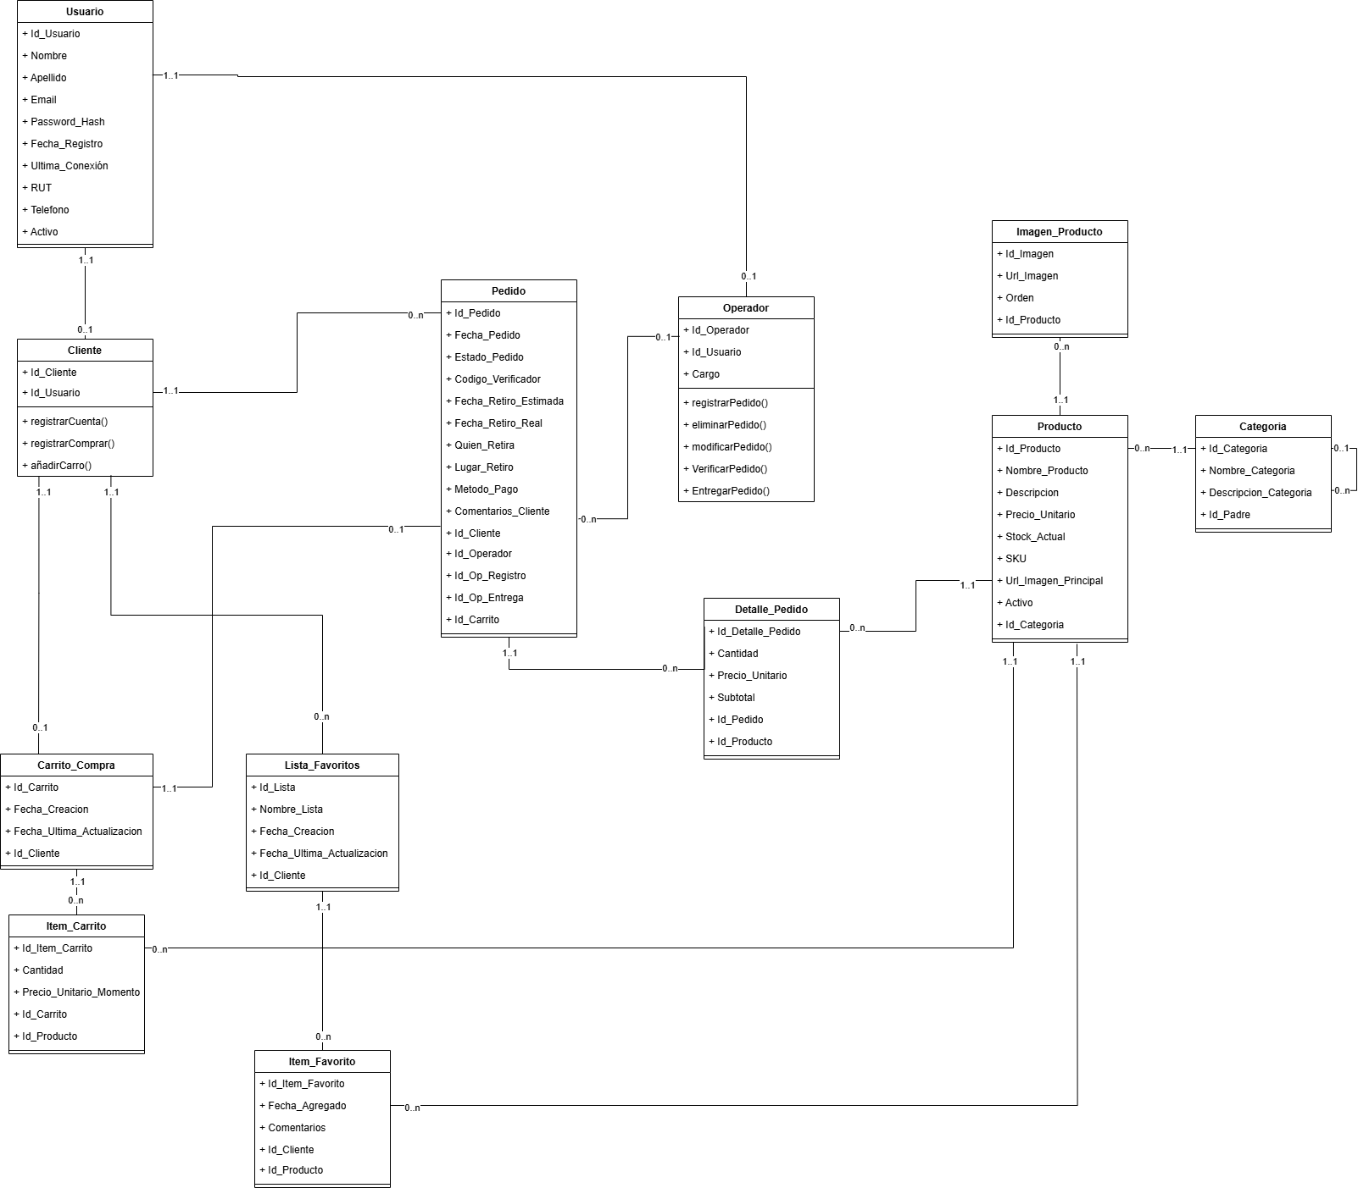
Vista Lógica
Diagrama de Clases

Slide 9
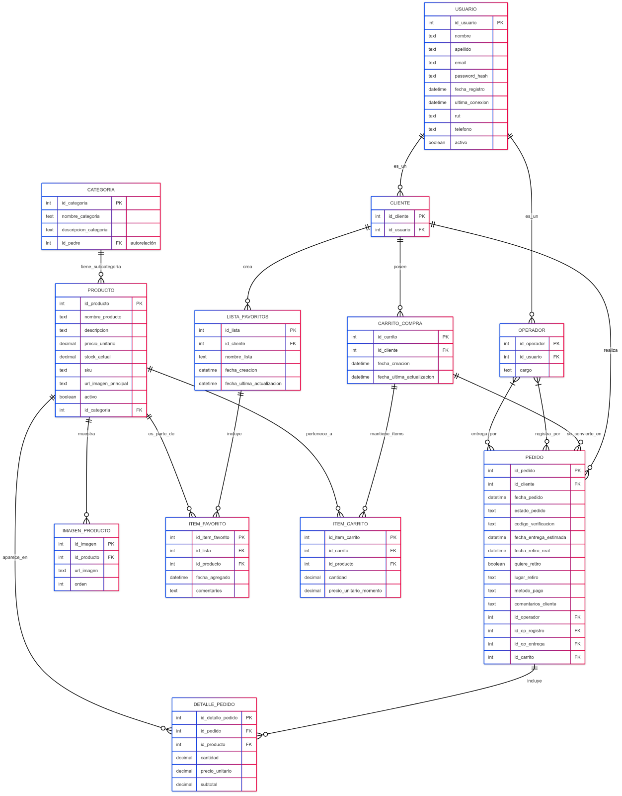
Vista Lógica
Modelado Fisico de Datos

Slide 10
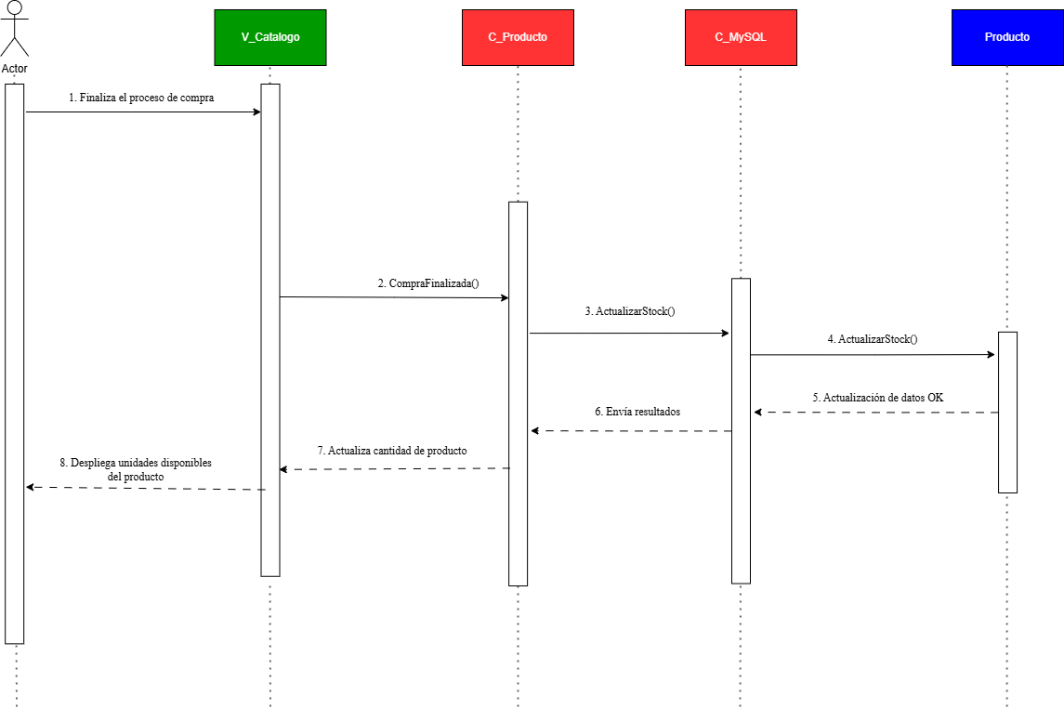

Vista de Procesos
“Diagrama de secuencia caso de uso N°21, Actualizando cantidad de producto tras compra”.
“Diagrama de secuencia caso de uso N°21, Actualizando cantidad de producto tras compra, producto agotado”

Slide 11
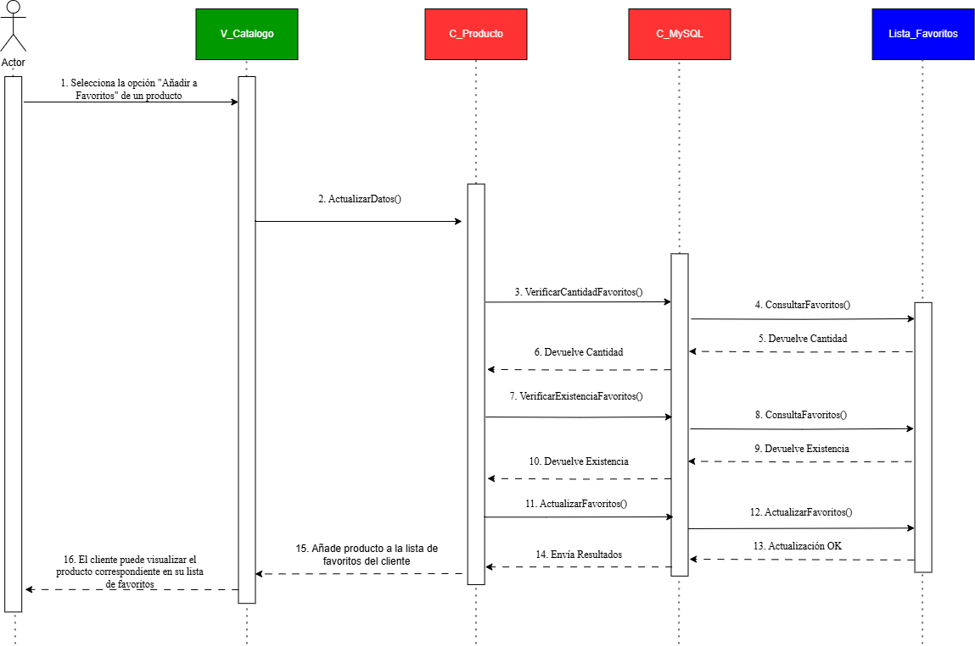
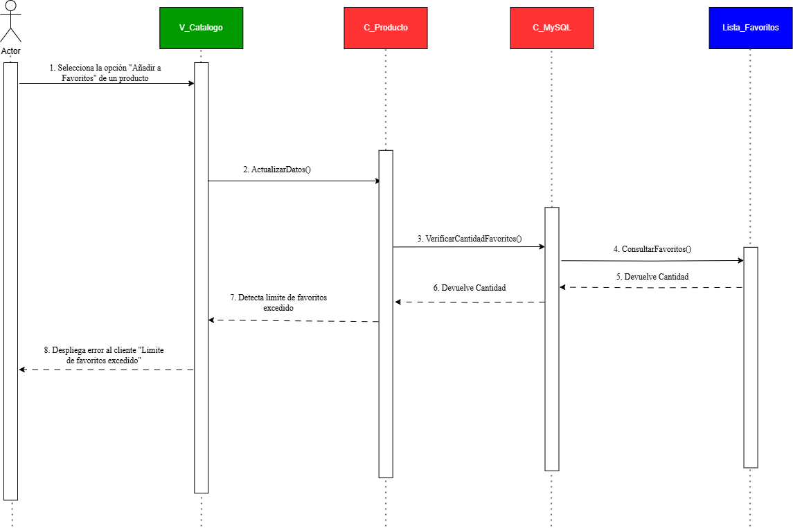
Vista de Procesos
"Diagrama de secuencia caso de uso N°23, Agregando artículos a la lista de favoritos"
“Diagrama de secuencia caso de uso N°23, Agregando artículos a la lista de favoritos, límite de favoritos excedido”

Slide 12
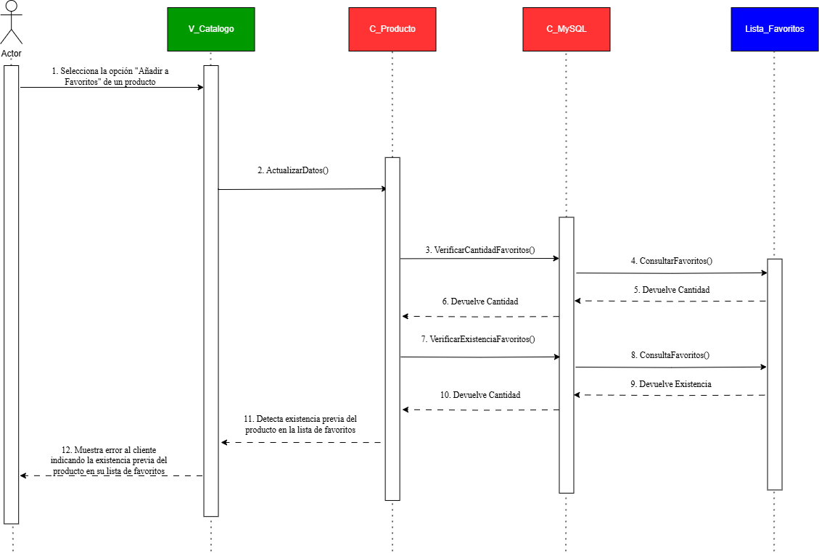
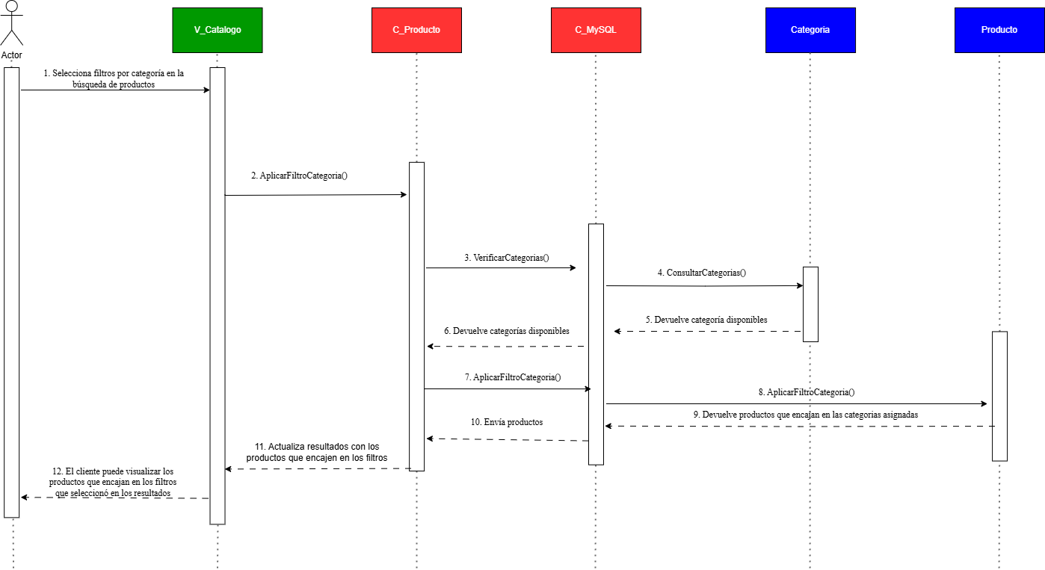
Vista de Procesos
“Diagrama de secuencia caso de uso N°23, Agregando artículos a la lista de favoritos, producto duplicado”
“Diagrama de secuencia caso de uso N°26, Filtrando catálogo por categorías simultaneas”

Slide 13
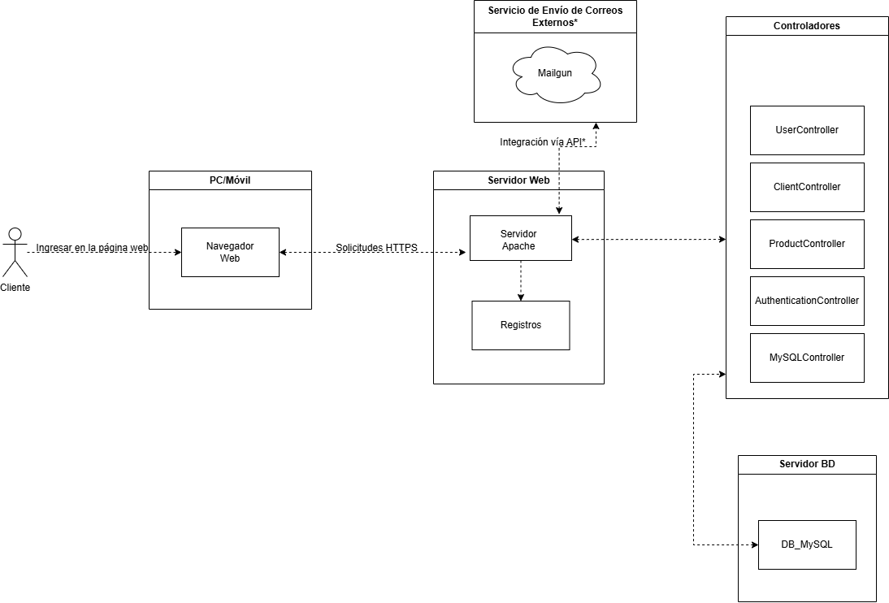
Vista de Desarrollo

Slide 14
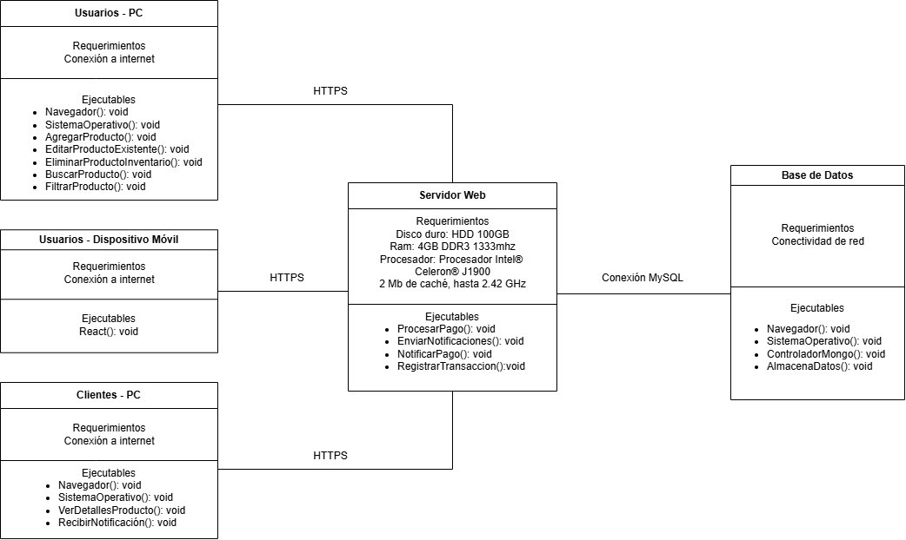
Vista Física

Slide 15
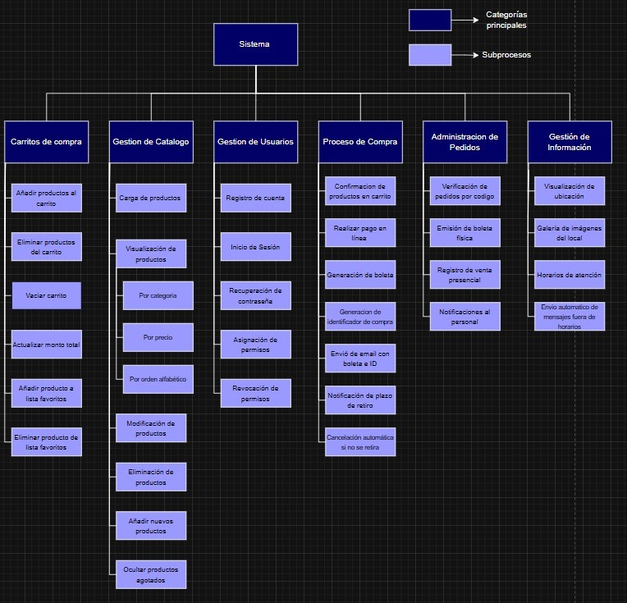
Arbol de Navegación

Slide 16
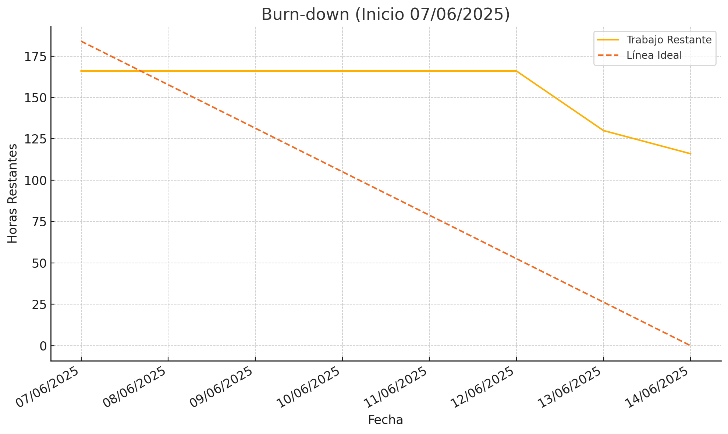
Restrospectiva

Slide 17
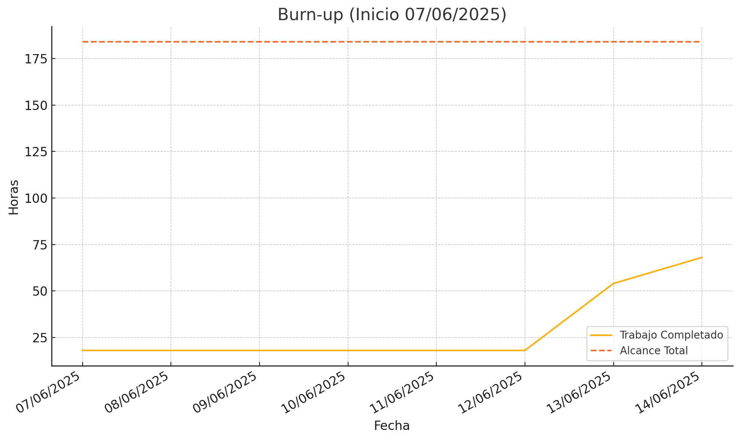
Restrospectiva

